Slide 1
情報科学特別講義A for文における自作VMと C++における実装の実行時間比較
第二回発表資料
発表者 阿部 碧音

Slide 2
目次
変更点
試験内容
結果
考察
今後の展望
質問

Slide 3
変更点
・オペランドの個数の無制限化
→ 引数の変更による命令の汎用化が可能に
・ラベル機能をMap実装に変更
→ C++の Map の find を利用した実装を採用。
find は Map のサイズに対して対数時間で動作するため
従来の vector を線形で探索するよりも高速に。
・ GT, LT (大小判定), LOGNOT(論理否定) の追加
・Store, Load 命令をGetLocal, SetLocal へと変更
→ スコープの概念に対応、デバッグが不十分の可能性がある。

Slide 4
試験内容
A = x * i + y; の演算を測定する。
x = 10 (const), y = 100 (const), i はfor文のインデックス値。
for文の繰り返し回数は (100, 1000, …, 10^8) で実行。
時間は Windows Powershell の Measure-Command を利用して測定。
出力時間を含めたくなかったため、測定時に出力をし答え合わせを行うということはしなかった。
答えはあらかじめ合っていることを確認している。

Slide 5
実行環境
ハードウェア
OS | Windows11 Home 22H2
CPU | Intel(R) Core(TM) i7-9700K CPU @ 3.60GHz
RAM | DDR4 32GB
ストレージ | Hanye ME70-2TA01 PCIe M.2 2TB
C++コンパイラ
コンパイラ | GCC-8.2.0
オプション | 指定なし

Slide 6
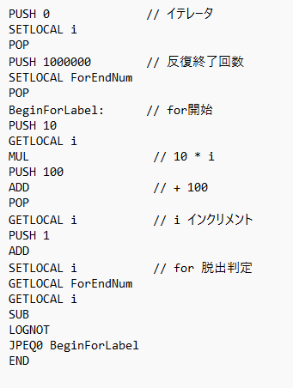
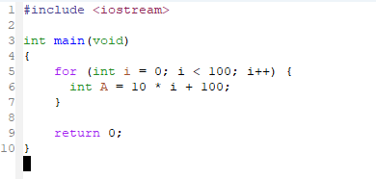
試験内容
C++での実装
自作VMでの実装

Slide 7
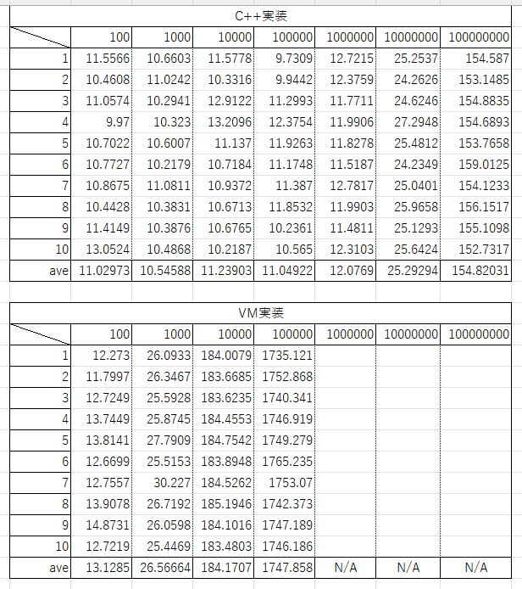
結果
for 文反復回数10^6 以降は VM の実行時間が測定不能なほど大きくなった。
C++に比べてVMの方が増加し始めるのが早い。

Slide 8
考察
・VM実装について、現状線形的に実行時間が増加しているため、反復回数が増加するにつれ今後も同様の増加傾向になると考えられる。
・命令実行のたびに命令解釈を行うため、VM のほうが1ループに対する実行時間コストが大きい。そのため反復回数に対する時間増加がより少ない反復回数から起きはじめたと考えられる。

Slide 9
今後の展望
・命令の解釈をした後の情報を保存しておくことによる、命令解釈の実行時間の短縮。
・初期化の時間などを省いたループのみの時間測定
→ VM での時間測定機構が必要

Slide 10
質問

